Slide 1
Arcface參數定義及原理推論

Slide 2
甚麼是Arcface?
Arcface 即 Additive Angular Margin Loss，是一種用於人臉識別任務的損失函數。
Arcface 是基於SphereFace基礎上改進了對特徵向量歸一化和加性角度間隔，提高了類間可分性同時加強類內緊度和類間差異。
優點:
性能高，易於編程實現，複雜性低，訓練效率高
ArcFace直接優化geodesic distance margin(弧度)，因為歸一化超球體中的角和弧度的對應。

Slide 3
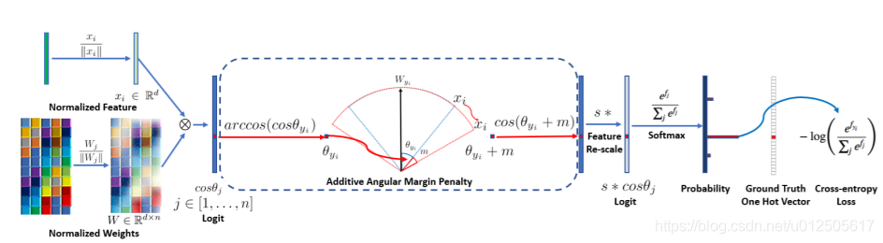
ArcFace 處理流程
先將特徵向量L2歸一化，權重L2歸一化，他倆的夾角為θ，計算cos(θj)，求反餘弦arccos(θyi)得到特徵xi與真實權值Wyi之間的夾角θyi，添加角度間隔m，再求餘弦cos(θyj+m)，將所有的log乘以特徵尺度s，然後將log送到softmax函數得到各類別概率。再用Ground Truth和One Hot Vector一起算出交叉熵損失。即DCNN特徵和最後一個完全連接層之間的點積等於特徵和權重歸一化後的餘弦距離。我們利用arc-cosine函數來計算當前特徵和目標權重之間的角度。然後，在目標角上加上一個附加的角度間隔，用餘弦函數重新計算邏輯回歸的反向傳播過程。

Slide 4
ArcFace loss介紹
ArcFace loss: Additive Angular Margin Loss（加性角度間隔損失函數）
對特徵向量和權重歸一化，對θ加上角度間隔m，角度間隔比餘弦間隔在對角度的影響更加直接。幾何上有恆定的線性角度margen。
是直接在角度空間θ中最大化分類界限

Slide 5

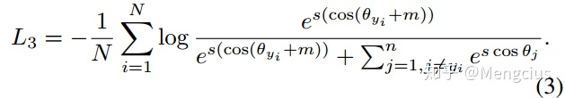
Softmax loss公式↓
ArcFace loss 在xi和Wji之間的θ上加上角度間隔m（注意是加在了角θ上），以加法的方式修改深度特徵與其相應權重之間的角度，從而同時增強了類內緊度和類間差異。
降低θ角度的意思就是：訓練時加上m就會使θ降低
L2歸一化來修正單個權重||W_j||=1，還通過L2歸一化來固定嵌入特徵||x_i|，並將其重新縮放成s。特徵和權重的歸一化步驟使預測僅取決於特徵和權重之間的角度。因此，所學的嵌入特徵分佈在半徑為s的超球體上。

Slide 6
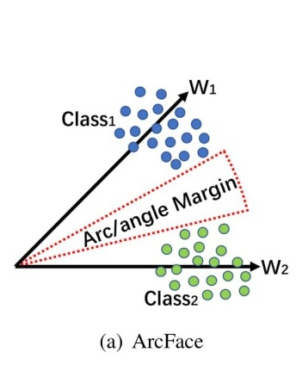
弧矩
ArcFace是在角度空間分割，ArcFace的angular margin對應著弧距(arc margin)（也叫geodesic測地距離），就是在超球面曲面上的最小距離。而不是兩特徵點之間直接相連的距離。

Slide 7
參考資料
ArcFace: Additive Angular Margin Loss for Deep Face Recognition

